Slide 1
CHỦ ĐỀ 2
TỔ CHỨC LƯU TRỮ, TÌM KIẾM
VÀ TRAO ĐỔI THÔNG TIN
BÀI 2. THÔNG TIN TRONG
GIẢI QUYẾT VẤN ĐỀ

Slide 2
VAI TRÒ CỦA CHẤT LƯỢNG THÔNG TIN TRONG GIẢI QUYẾT VẤN ĐỀ

Slide 3
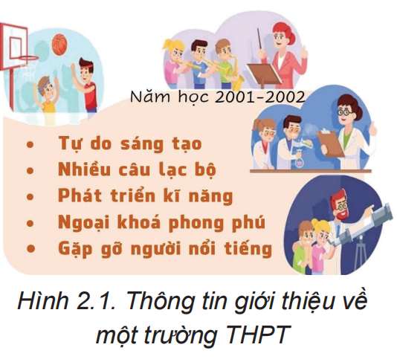
Hoạt động 1
Chọn trường
Minh đã tìm kiếm thông tin về các trường THPT trên Internet và gửi cho An địa chỉ trang web giới thiệu về một trường THPT. An xem trang web và thấy có nhiều chi tiết ấn tượng, phù hợp với mình (Hình 2.1). Không tìm hiểu thêm nữa, An quyết định chọn trường đó làm nguyện vọng duy nhất của mình. Em hãy cho biết việc Minh chia sẻ thông tin với An và An đã tin tưởng, sử dụng thông tin để chọn trường mà chưa tìm hiểu kĩ sẽ có thể xảy ra vấn đề gì?

Slide 4
Do dựa trên thông tin chưa được kiểm chứng, quyết định của An có thể không đúng. Hơn nữa, việc An chỉ đăng kí một nguyện vọng sẽ làm giảm cơ hội lựa chọn.
Để đưa ra quyết định đúng, An cần sử dụng thông tin có chất lượng từ những nguồn đáng tin cậy như trang web của Sở Giáo dục và Đào tạo, ý kiến của giáo viên chủ nhiệm hay của người thân có kinh nghiệm.
Internet là một kho thông tin khổng lồ. Em có thể tìm thấy nhiều thông tin trên đó nhưng không phải thông tin nào cũng có thể sử dụng để giải quyết vấn đề một cách hiệu quả.
Không phải số lượng bản tin mà là chất lượng của thông tin mới thực sự làm cho thông tin trở thành hữu ích. Vì vậy, em cần quan tâm đến chất lượng thông tin khi tìm kiếm, tiếp nhận và trao đổi thông tin.

Slide 5
Thông tin là cơ sở để đưa ra các quyết định. Cần phải quan tâm đến chất lượng thông tin khi tìm kiếm, tiếp nhận, trao đổi và sử dụng thông tin để có thể đưa ra các quyết định đúng đắn.

Slide 6
KOL là thuật ngữ viết tắt của Key Opinion Leader có nghĩa là người dẫn dắt dư luận chủ chốt hay người có ảnh hưởng. Khi em thấy một KOL quảng cáo sản phẩm trên mạng, em sẽ ứng xử thế nào?
A. Chia sẻ thông tin với người thân vì KOL là một nguồn tin đáng tin cậy.
B. Sử dụng sản phẩm vì KOL là một đảm bảo cho sản phẩm đã qua kiểm định.
C. Cân nhắc, đánh giá chất lượng thông tin trước khi sử dụng sản phẩm.
D. Không sử dụng và cảnh báo người thân về nguồn tin kém chất lượng.

Slide 7
2. CHẤT LƯỢNG THÔNG TIN

Slide 8
Hoạt động 1
Thông tin hữu ích
1. Hãy tìm kiếm và lựa chọn thông tin mà theo em là hữu ích giúp em chọn trường THPT.
2. Tại sao thông tin đó là hữu ích đối việc giải quyết vấn đề chọn trường của em?

Slide 9
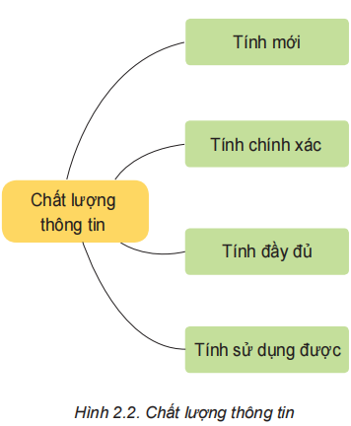

Slide 10
Chất lượng thông tin là yếu tố quan trọng, quyết định hiệu quả của việc giải quyết vấn đề.
Chất lượng thông tin được đánh giá thông qua tính mới, tính chính xác, tính đầy đủ, tính sử dụng được.

Slide 11
Trong khi tìm thông tin về các trường THPT, bạn An đã không để ý đến thời gian đăng kí nguyện vọng dự thi và xét tuyển vào lớp 10 các trường THPT công lập. Theo em:
a) Sơ suất này vi phạm tiêu chí nào về chất lượng thông tin?
b) Điều đó có thể dẫn đến khó khăn gì cho bạn An?

Slide 12
LUYỆN TẬP
Để chuẩn bị cho chuyến tham quan một nông trại, An gọi đến số điện thoại liên lạc được cung cấp trên trang web của nông trại nhưng không được. Minh cho rằng có thể đầu số điện thoại đã thay đổi nhưng nông trại chưa kịp cập nhật lên trang web nên đã tìm kiếm thông tin trên website của các nhà cung cấp dịch vụ viễn thông. Nhờ đó, Minh đã liên hệ thành công với nông trại. Em hãy nhận xét về chất lượng của thông tin (theo 4 tính chất ở Hình 2.2) mà mỗi bạn thu nhận được.

Slide 14
VẬN DỤNG
Em hãy tìm trên Internet thông tin về chiếc máy tính điện tử kĩ thuật số đầu tiên trên thế giới. Đánh giá chất lượng thông tin tìm được.

